Slide 1




EL SISTEMA DE RIESGOS
DEL TRABAJO

Slide 2
PILARES DEL SISTEMA
Seguridad Social con base aseguradora
PREVENCIÓN
COBERTURA
    OBJETIVO
    Reducción de la Siniestralidad
    Atención integral de accidentes y enfermedades profesionales, brindando prestaciones dinerarias y en especie
COSTOS COMPETITIVOS

Slide 3
PREVENCIÓN
Instrumentos de la LRT desde su origen
01
02
03
Creación de entidades especializadas (ART) con obligaciones específicas
Definición de roles de cada actor: Estado, trabajadores, empleadores y ART
Normativa específica por actividad (agro, construcción, minería, etc.)
04
05
06
Registro de siniestralidad con historia siniestral de la empresa y del trabajador
Precios en función del riesgo y de los siniestros
Presupuesto específico para la investigación y la capacitación, entre otros

Slide 4
PREVENCIÓN
Definición de roles de cada actor
EMPLEADOR
ESTADO
DEBER DE SEGURIDAD Cumplir con las normas de higiene y seguridad, generales y específicas
REGULAR Y FISCALIZAR
TRABAJADOR
ART
NORMAS ESPECIFICAS Realización de exámenes médicos, utilización de EPP, capacitación, denuncias
ASESORAMIENTO Y ASISTENCIA TECNICA conforme reglamentación específica de SRT

Slide 5


PREVENCIÓN
Información - Registro de siniestralidad
EMPLEADORES CON SINIESTRALIDAD ELEVADA
PESE y PESE Pyme
ACTIVIDADES RIESGOSAS
PROGRAMAS ESPECIALES
CARACTERÍSTICAS
SINIESTRALES
DEL EMPLEADOR
ACCIDENTES GRAVES Y MORTALES
PATOLOGIAS TRAZADORAS
INVESTIGACIÓN + PROGRAMAS PREVENTIVOS
OBLIGACIONES GENERALES
OTROS RIESGOS + PUESTA A DISPOSICIÓN + A DEMANDA

Slide 6
PREVENCIÓN
Trabajo Conjunto SRT, ART y otros actores
MESAS CUATRIPARTITAS
PROY REFORMA RES MTEYSS 295
MESAS NACIONALES DE PREVENCIÓN
Desde 2013
57 mesas por actividad
Manuales de Buenas Prácticas, Afiches y Fichas Técnicas
Jornadas de Difusión
Ergonomía
Carga Térmica
Radiaciones
Sustancias Químicas
Ruido
Vibraciones
Mesa Nacional de Radiaciones Ionizantes

Slide 7

COBERTURA
Innovación Permanente
1996 | Puesta en marcha
1997 | Programa de acciones para la Prevención | Aumento de topes
1998 | Registro de siniestralidad / Exámenes médicos
1999 | Sistema de denuncia de incumplimientos
2000 | Programa de “empresas testigo” | DNU 1278. Sumas fijas + prestaciones + Enf. no LEP
2001 | Trabajo seguro para Construcción /Agro /Riesgos Específicos/Grupo Básico
2002 | Traslados / Centro de Atención Permanente
2003 | Recalificación Profesional / Semana de la Salud y la Seguridad
2004 | Programa de Reducción de Accidentes Mortales | Fallos adversos de la CSJN
2005 | Programa Prevención en Pymes / Sistema comunicación SRT-ATL
2006 | Simplificación y unificación registral
2007 | Modificación al Registro de Siniestros
2008 | Denuncias accidentes graves / Ventanilla Electrónica

Slide 8
COBERTURA
Innovación Permanente
2009 | Contrato de afiliación / e-servicios / Prog Siniestral Const | Decreto 1694. Transformación de topes en pisos + aumentos de sumas únicas
2010 | Registro de juicios / Convenio Corresponsabilidad Gremial
2011 | Nuevo trámite en CCMM / Construcción
2012 | Protocolo de Prevención (ruido, iluminación) | Ley 26.773. Aumento automático RIPTE + Opción Civil + 20% daño moral + pago único
2013 | Atención al público / Protocolos tratamientos médicos | Ley 26.884. Ley de casas particulares
2014 | Prog. Anual de Prev / Prog. por ramas de actividad
2015 | Procedimiento ante CCMM / Protocolos de Prevención
2016 | Empleadores de Alta Siniestralidad
2017 | Nuevo Proc. ante CCMM / Estudios para Valoración | Ley 27.348. Aumento prestacional. Tasa de interés. Procedimiento Administrativo Previo ante CCMM
2018 | Notificación Programa Pymes / Póliza Digital / nuevas CCMM | Fallos favorables de CSJN y CNAT
2019 | Credencial de Cobertura en Formato Digital / nuevas CCMM | Continuaron los fallos favorables
2020-2022 | Cobertura COVID-19 | DNU 367/20 y DNU 39/21. Res. SRT complementarias.
2023 | Nuevas CCMM y Delegaciones/ Manual de Marca SRT
2025 | Nuevo Baremo | Decreto 549/25.

Slide 9
RESULTADOS
Marcada baja del índice de fallecidos
Indice de incidencia de fallecidos
(valores por millón de trabajadores cubiertos)
-76%
CON IN ITINERE
-79%
SIN IN ITINERE
Fuente: SRT y UART.
Excluye casos COVID-19

Slide 10
RESULTADOS
Marcada baja del índice de incidencia
Indice de incidencia Global y en ATEP
(siniestros por cada 1.000 trabajadores expuestos)
-41%
CON IN ITINERE
-54%
SIN IN ITINERE
Fuente: SRT.
Excluye casos COVID-19

Slide 11
RESULTADOS
Muy elevada proporción en vía pública

Slide 12
SERVICIOS
ART - Evolución de las acciones de Prevención

Slide 13

SERVICIOS
Año 2026 Programa
Tarea colectiva anual desde 2011 en forma ininterrumpida
Organizan las 17 ART asociadas a la UART
Amplio alcance
80.000 participantes de todo el país
Desarrollo de múltiples actividades
Seminarios + Cursos Virtuales + Benchmarking + Congresos

Slide 14
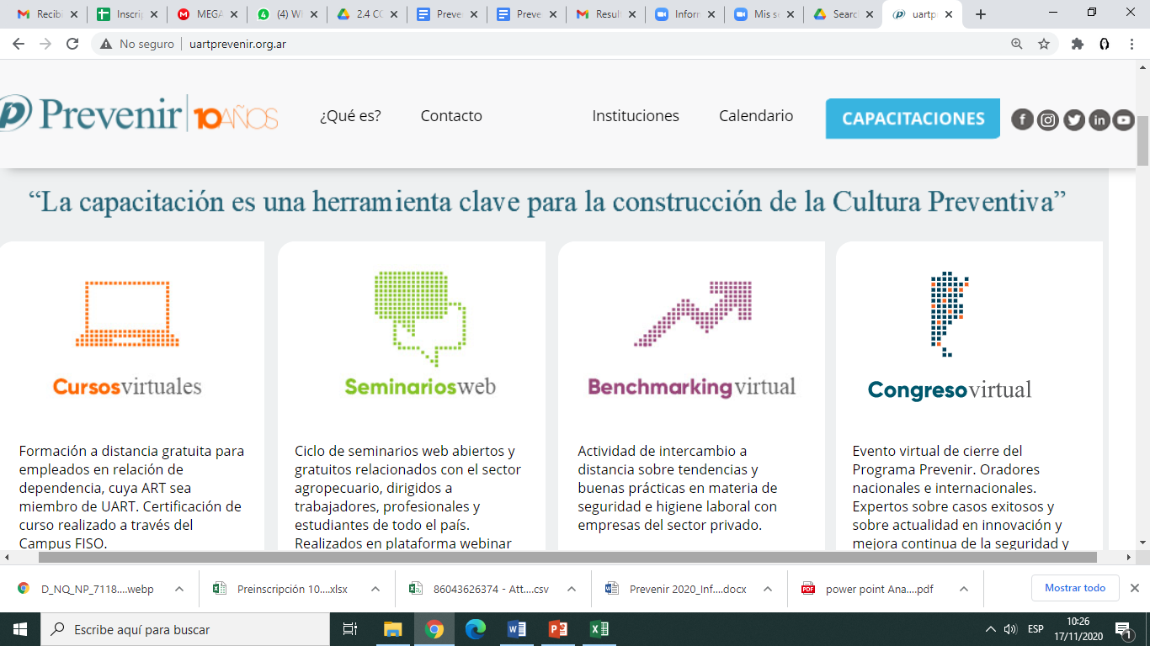
SERVICIOS
Año 2026 Programa
5.000
participantes
3.492
participantes
8.492
participantes
Federalización del programa
Trabajo en red con 37 instituciones
en simultáneo
Participación activa y cercanía con los participantes

Slide 15
SERVICIOS
Año 2026 Programa
Claves para una investigación efectiva de accidente
Higiene ocupacional y prevención del hantavirus y otras zoonosis
Manejo manual de cargas y posturas en la cosecha a nivel del suelo
Prevención de riesgos en cargas y posturas exigentes MMSS
Actualización baterías de litio: nuevas tendencias en prevención de riesgos
Sistema Globalmente Armonizado y etiquetado seguro
Inteligencia Artificial aplicada: nuevas herramientas para la gestión preventiva
Trabajo en altura: cómo evitar los errores críticos
Proteger la vida del fuego: claves para la prevención de incendios
30 años cuidando a los que trabajan: de los primeros pasos del sistema a la IA aplicada a la gestión de los riesgos del trabajo
TOTAL ASISTENTES 3.492
Profesionales en HyS
Participación de las 23 provincias + CABA

Slide 16
LITIGIOSIDAD
Destacados de la
Ley 27.348
SUJETO A ADHESIÓN (Procedimiento)
Paso previo y obligatorio ante CCMM
Utilización del BAREMO
Creación de CMF
Patrocinio letrado gratuito para el trabajador
Nuevas y más CCMM
VIGENCIA INMEDIATA 5/3/17 PARA TODOS (NO sujeta a adhesión)
- Aumentos prestaciones en + del 50%: - Ampliación de la base cálculo de IBM - Ajustes IBM tasa activa - Actualizaciones RIPTE desde fecha de la contingencia
Autoseguro público provincial
Plazo máximo ILT pasa de 1 a 2 años
Otros: proyectos de ley prevención, compensación OOSS-ART

Slide 17
LITIGIOSIDAD
Buena Adhesión
17 provincias más CABA
JUICIOS INGRESADOS 2025
No Adheridas
1.695
1,3%
Adheridas
132.446
98,7%

Slide 18
LITIGIOSIDAD
+
Críticos
LITIGIOSIDAD EXACERBADA
En frente: Industria del Juicio
En frecuencia. Hoy (2025 vs. 2019)
En intensidad. TEA = 47% - IPC 33%
98%
INFRATARIFACIÓN
Adheridas
111.001
95%
40% de la prima = 1,1 puntos del salario

Slide 19
LITIGIOSIDAD
A pesar de medirlo en índice de trabajadores
Juicios cada 10.000 trabajadores*

Slide 20
LITIGIOSIDAD
A pesar de la baja de siniestralidad

Slide 21
LITIGIOSIDAD
A pesar de la baja en el stock judicial
Las ART siguen trabajando en disminuirlo
Reversión de la caída

Slide 22
LITIGIOSIDAD
Juicios iniciados
por provincia
Juicios iniciados a las ART pos Ley 37.348 (sin COVID)

Slide 23
LITIGIOSIDAD
Juicios iniciados por sector de actividad
Juicios iniciados cada 10.000 trabajadores cubiertos

Slide 24
TEA. Los picos que hacen saltar todo
EVOLUCIÓN DE TASAS

Slide 25
LITIGIOSIDAD
Acompañamiento judicial
CSJN - Desde 2018 a la fecha
Más de 2 docenas de fallos con aval importante a aspectos clave del sistema
Constitucionalidad de la actuación de las CCMM como instancia administrativa previa, obligatoria y excluyente.
Irretroactividad Ley 26.773.
Utilización obligatoria de fórmulas prestacionales tarifadas.
Utilización obligatoria del Baremo.
20% adicional solo para AT (no “in itinere”).
Monto de condena. Falta de elementos de cálculo. Arbitrariedad.
Consideración de factores personales. Atenuación considerando patrimonio del deudor.
Intereses. Límite al Acta 2601 CNAT (Tasa Activa). Adecuación del interés a la realidad económica. Congruencia: Alzada no puede modificar el interés si no hay agravio. Derogación Acta 2764 CNAT (Capitalización periódica de intereses). Adecuación al art. 770 del CCyCN. Derogación Acta 2783 CNAT (CER + 3%). No utilización de índices, sino Tasas BCRA.
Responsabilidad Civil. Exclusión en caso de “in itinere”. Requisito de relación causal.
Actividad desplegada por la ART. Actitud del trabajador. Pautas de ponderación. Eximición en caso de trabajador no registrado.
Pericias. Enfermedad preexistente. Enfermedad no reclamada. Factores extra-laborales. Falta de ponderación de pruebas.

Slide 26
LITIGIOSIDAD
Acompañamiento judicial - CSJN
Utilización obligatoria de fórmulas prestacionales tarifadas | MARANDO c/ QBE | 12/09/17
Dictado de nueva sentencia por monto de condena arbitrario | FONTANA c/ BRINK´S ARGENTINA | 03/10/17
Eximición de responsabilidad civil dada la actitud del trabajador | MOLINA c/ QBE | 21/06/18
Accidente “in itinere”. Improcedencia del adicional del 20%. RIPTE sólo sobre sumas fijas | PAEZ ALFONSO c/ ASOCIART | 27/09/18
Fondo de Garantía. Excluye intereses y costas | VILLANUEVA c/ LA GRUTA SRL | 11/10/18
Eximición de Responsabilidad Civil por falta de relación causal | PALACIN c/ BRUNO | 13/11/18
Irretroactividad Ley 26773 | DÍAZ GARCÍA c/ SWISS MEDICAL | 04/12/18
Tasa de interés. Límites al Acta 2601 CNAT | BONET c/ EXPERTA | 26/02/19

Slide 27
LITIGIOSIDAD
Acompañamiento judicial - CSJN
Eximición de Responsabilidad Civil por actividad de la ART | RODRÍGUEZ c/ INDUSTRIAS PERNA SRL | 12/03/19
No procede indemnización por enfermedades preexistentes si el trabajo no influyó en su agravamiento | BAEZ c/ DARLENE SAIC | 09/04/19
Eximición de la ART por condena “extra petitia” (la ART no fue demandada) | FERNÁNDEZ c/ UNILEVER | 28/05/19
Absurdo pericial. No aplicación de Baremo. Meñique de $ 8 millones | CANNAO c/ CONGELADORES PATAGÓNICOS | 11/06/19
Choque en ruta. Eximición de Responsabilidad Civil por falta de relación causal | RÍOS c/ TRANSP. ECHEVERRÍA | 02/07/19
Validó la extinción del contrato por falta de pago | ACOSTA c/ INDUSTRIAS PROPAR | 22/08/19
Absurdo pericial. Lesiones inexistentes y Preexistencia. Arbitrariedad en el monto sentenciado (cuadruplica monto demandado) | BOZA c/ BRIDGSTONE | 29/08/19

Slide 28
LITIGIOSIDAD
Acompañamiento judicial - CSJN
Arbitrariedad en el monto de la sentencia. Revoca por ausencia de cálculo y por no tener en cuenta % de incapacidad, ingresos y factores personales | IBARRA c/ INDUSTRIAS ALIMENTARIAS DEL SUD | 03/09/19
Piso prestacional vigente a la fecha de la contingencia, no a la fecha de la sentencia | AIELLO c/ GALENO | 03/09/19
Uso obligatorio del Baremo del Dec. 659/96 (incorporado a la LRT por leyes 26.773 y 27.348) | LEDESMA c/ ASOCIART | 12/11/19
Revoca sentencia que elevó al doble la incapacidad de una pericia firme | ROLÓN c/ ALGABO | 18/02/20
Revoca intereses por el cuádruple del monto del capital ya actualizado | ALARCÓN c/ SAPIENZA | 27/02/20
Aplicación correcta de los factores de ponderación para no llegar a incapacidad total | PIEDRABUENA c/ FEDERACIÓN PATRONAL | 22/04/21

Slide 29
LITIGIOSIDAD
Acompañamiento judicial - CSJN
Resuelve la constitucionalidad de la actuación de las CCMM como instancia administrativa previa, obligatoria y excluyente | POGONZA c/ GALENO | 02/09/21
Trabajador no registrado. Eximición de Responsabilidad Civil de la ART. | CAILAVA c/ VESS LOGÍSTICA SRL | 28/10/21
Arbitrariedad de aplicación de la “doble tasa activa”. | GARCÍA c/ UGOFE | 07/03/23
Nexo causal. ART no debe verificar el cumplimiento de normas de tránsito. | ALARCÓN c/ GONCALVEZ | 13/06/23
Rechazo del daño moral en accidente In Itinere. | ORTÍZ c/ GARCÍA NIMO | 22/06/23
Derogación Acta CNAT 2764. Capitalización periódica de intereses no se ajusta al art. 770 del CCyCN (una sola vez a la fecha de la demanda). | OLIVA c/ COMA SA | 29/02/24
Acta CNAT 2783. Derogación. Ratificación caso OLIVA y FONTAINE. Art. 768 CCyC. CER | LACUADRA c/ DIRECT TV | 13/08/24
Ratifica fallo POGONZA. Se suman al criterio los votos de los Dres. Rosatti y Lorenzetti. | BEHERENS c/ ASOCIART | 05/11/24
Competencia TSJ CABA. | FERRARI c/ LEVINAS | 27/12/24
Daño psicológico. Falta de relación causal. Revocación 10% otorgado sin incap. física. | CARRIZO c/ GALENO | 21/08/25

Slide 30
PENDIENTES
Falta de conformación
de los CMF
ANTE LA AUSENCIA CMF: Descalabro pericial en la justicia
Pericias sin control especializado
Honorarios de peritos atados al resultado del juicio
No admisión de peritos de parte (CABA y PBA)
No utilización (o uso inadecuado) del Baremo
SOLUCION PENDIENTE - URGENTE
Cumplir con el artículo 2 de la Ley 27.348
Conformar los CMF y Cuerpos Periciales
Cuerpos especializados, integrantes seleccionados por concurso realizan peritajes o controlan, según sea el caso
Honorarios en función del trabajo realizado (y no de la pericia)
Utilización adecuada del Baremo

Slide 31
PENDIENTES
Infratarifación crónica
En parte por la litigiosidad

Slide 32


IMPORTANTE
CONDICIÓN
NECESARIA
Financiamiento
Cobertura

